Slide 1
令和５年度・令和6年度
小平市教育委員会研究推進校研究発表会 講演
小平市から！
未来を動かすこどもを育てる
ESD,SDGｓ推進研究室 室長
元 江東区立八名川小学校長
手島利夫

Slide 2
今日のお話
１ ，小平市の教育の素晴らしさ
２，それを受けた小平第五小学校の研究
３，主体的な学びづくりの課題
４，カリキュラム・マネジメントの具体例
５，改善ではなく、「改革」

Slide 3
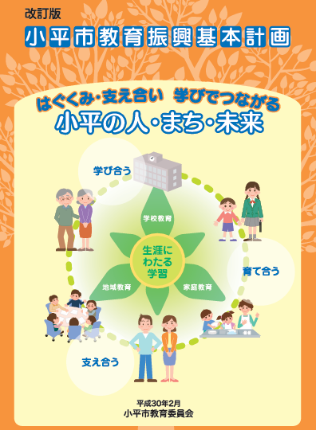

Slide 4
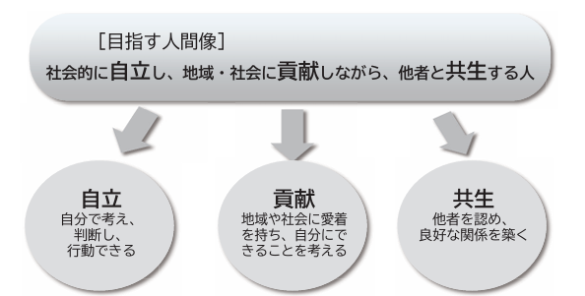
小平市「令和6年度主要事業」より
動き出す
（主体的な学び）
ＳＥKＡＩ
（地域から世界へ ）
つながり
（認め合い・連携）
ＳＥＫＡＩとのつながりを通して、未来に向かって動き出すこどもたち

Slide 5
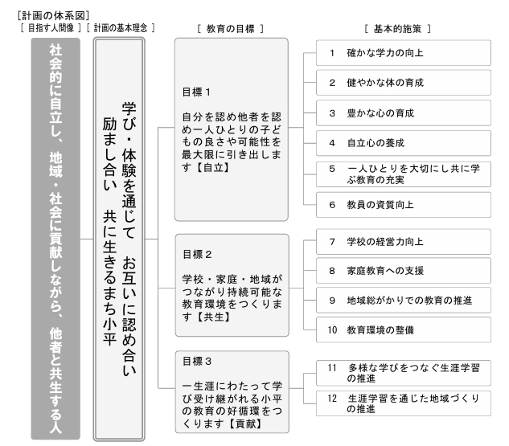

Slide 7
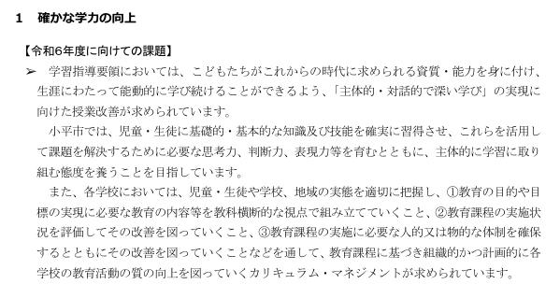
第二次小平市教育振興基本計画の令和6年度主要事業
基礎・基本の徹底…知識・理解や技能？
「主体的・対話的で深い学び」の実現
「思考力・判断力・表現力等」の育成
教育内容等を教科等横断的に編成
教育課程の評価と改善
教育活動の質の向上を目指した
カリキュラムマネジメント

Slide 8
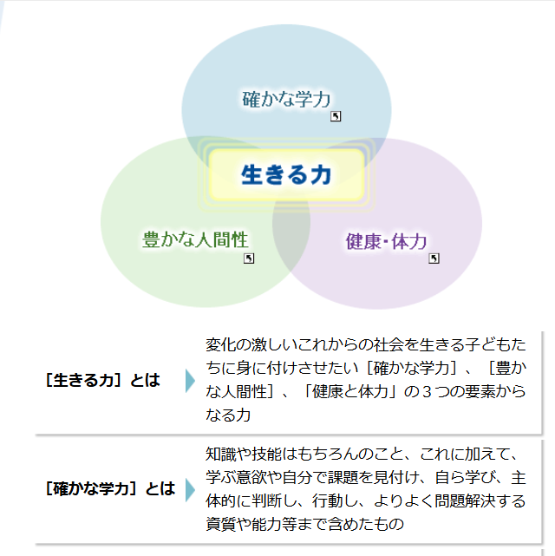
確かな学力 https://www.mext.go.jp/a_menu/shotou/gakuryoku/korekara.htm

Slide 9
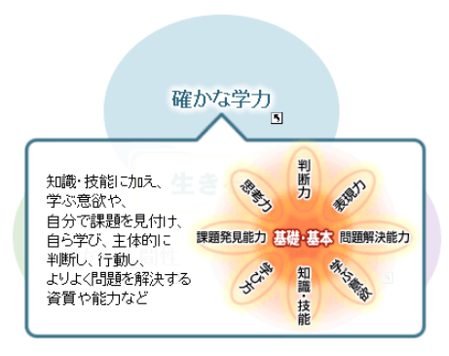
等
問題解決能力、

Slide 10
３，主体的な学びづくりの課題
私たちは、古い教育観の中で育ってきました。
・答え合わせをして、
◎をもらうと安心できた。
・１００点を取ることや上位の成績
を得ることを目指して勉強した。
知識・理解
正解がある 基礎・基本
到達度評価
点数や順位で評価されていた

Slide 11
自分たちで問題を発見し、その問題の
解決のために学んできた？
誰にも答えのわからない問題について、
調べ、考え、話し合って、みんなが納得
するような答えを探してきた？
色々な教科等で学んだことを活かして、
問題を解こうとしてきた
学んだことを元に、自分たちの行動を
変容させてきた？
主体的
対話的
横断的
深 い

Slide 12
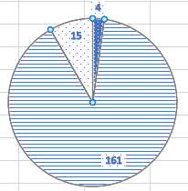
「主体的な学習体験の有無」
ある大学の教育学部 ３年生
１８０名へのアンケート調査結果
2022年8月9日 手島利夫
４人・・・
１６１人・・・
１５人・・・
〇 主体的な学習をしたことがある
× そのような学習経験はない
△ 無回答
※ でも、先生方は主体的な学びになるよう、
工夫を重ねていましたよね！

Slide 14
学びの動機
学ぶ心に火をつける
外発的な動機
・良い評価を得たい
・教師への忖度
・親に褒められたい
・受験に備えたい
内発的な動機
・エ～ッ！、うそだろ？
（驚き・感心）
・どうしてですか
（疑問）
・おもしろそうだなぁ
やってみたいなぁ
（興味・関心・意欲）

Slide 15
子どもの学びに火をつけるために・・・
すてきいっぱい！ あきとなかよし！！（１年）
・あきのおたからコーナーで興味・意欲を高める。
・「隊員」「博士」など、なりきるネーミングの工夫
すてきな花小金井たんけんたい（２年）
・教員も町の人や地域とつながりを深め・・・探る。
・町の人ポスター・・・出会いを楽しみに

Slide 16
子どもの学びに火をつけるために・・・
食品ロスって何だろう （３年）
～「もったいない」を広げよう～
・「給食」を支えている栄養士さん、調理員さん
の声に接する。
・実際の残食を見て確かめる。
・絵本「しんでくれた」の読み聞かせ
・農家の人、近隣のスーパーの人との出会い

Slide 17
子どもの学びに火をつけるために・・・
わたしたちのSEKAIから 未来への一歩（４年）
～ごみの問題を通して～
・社会科の学習を発展させて探究課題をつくる
・「ごみ」を中心としたウェビングマップづくり
・地域に出てごみ調べ、フィールドワーク

Slide 18
子どもの学びに火をつけるために・・・
RESPECT KODAIRA （５年）
～小平から始めよう、世界へのRESPECTを～
・日常生活で実感している「地球温暖化」を学びの
入り口にする。
・自分たちの行動と地球温暖化との関係を知る
・小平の「農業」への影響を農家の方から伺う。

Slide 19
子どもの学びに火をつけるために・・・
（６年）
○年後の未来に向けて動き出す
～誰もがWell-Being 私のWell-Doing～
・「尾瀬から学ぼOZE」では、尾瀬の自然を守り
通した平野家三代の奮闘を知り、尾瀬に関する
個での学びを踏まえて、尾瀬を歩き、ガイドや
尾瀬高等学校生と交流を進めた。
・教師の感じている世界的な課題についてそれぞ
れが語り、児童の課題意識へのきっかけとした。

Slide 20
子どもの学びに火をつけるために・・・
シロクマさんを救え（さくら学級）
・温暖化の影響でエサがとりにくくなり、
やせ細っているシロクマさんの現状と
出会う。
・教師がシロクマになって寸劇を演じる。
・シロクマの幸福度をメーター表示にして
提示し、困り感や元気度を視覚的に見え
るようにした。

Slide 21



調べさせられた学習 。
調べ学習 。
【学びに火をつける】
【調べる】
【まとめる・実行する】
【伝え合う】
【つかむ】
単元全体に関わる大きな問題意識を共有することが重要。目標に向けて、教師の仕掛ける能力が成否を分ける。
下に示した「火をつける３つのステップ」を意識して指導する。
「計画する→調べる」というステップ。予想を立て、何時間で、どんな方法で、だれに聞いて、どこに行って、どうやって調べるか、どのようにまとめ、それを誰に伝えるかなど
ポートフォリオ等を活用しながら、効率よくまとめる。
発表練習では、助言カード等を活用する。友達と練習の交流をさせることで、説得力のある結論が導き出せる。
○○報告会、八名川まつり（ＥＳＤ学習まつり）など、子どもたちが、学年や学校・地域を越えて発表したり、行動したりする場を設定する。自ら考えたことを進んで実行させる。
１, 出 会 う
２, 気 付 く
３, 問題意識をもつ
①体験活動や資料をもとに基本的な事実と出会い, 共有する
②多様な気づきや感想を共有する
①教師が提示したり、子どもが調べたりして合った矛盾する事実や意表をつく話や資料等から疑問を感じ、書き出す
①グループや学級全体で疑問を出し合い、分類・整理して学習問題化する
②問題について予想をする
従来「調べ学習」と称して、調べさせ、まとめさせ、発表させていたのは「主体的な学び」とは言えません。
学びへの動機づけ無しに主体的な学びなんてありえない！

Slide 22
『こどもの学びに火をつける』際の３つのステップ
＜問題に気づかせる＞
＜ 火をつける ＞
＜テーマを決める＞
1)体験活動や提示資料
をもとに基本的な
事実と出会う
2)体験したり資料を見
たりしたことから、
多様な気づきや感想
などをもち、それを
共有する・
3)教師が提示したり、子
どもが調べたりして出
合った矛盾する事実や
意表をつく話や資料等
から疑問を感じ、書き
出す
自分ごとに感じさせる
4)グループや学級全体で疑
問を出し合い、分類・整
理してまとめ、学習問題
をつくる
5)問題について、自分なり
の予想をする
エ～ッ！
親しみ・憧れ・共感
不安・危機感
それらをひっくり返す
疑問から学習問題へ

Slide 23
４，カリキュラム・マネジメントの具体例

Slide 24
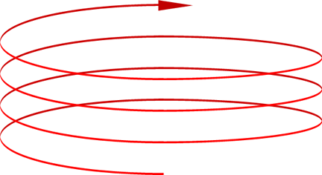

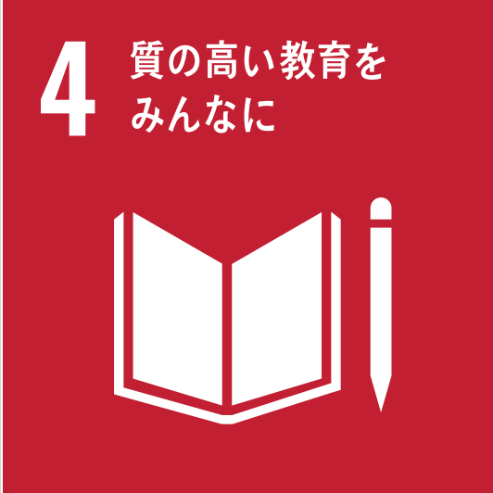
汎用的な能力を育む
（思考力・判断力・表現力や学びに向かう力
等を育む）
カリキュラムマネジメント
学力向上
汎用的な能力
家庭科
道徳
体育
図工
外国語
国
語
特別活動
社会
音楽
算数
理科
総合的な学習の時間
教科を横断しながら
進むストーリー
教育課程全体で捉える
視点が大切！
久喜市教育委員会作成の資料より
Education For All ⇒ Quality Education

Slide 25
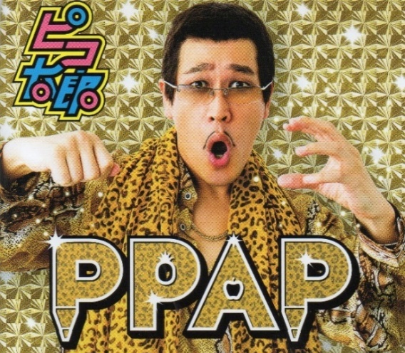
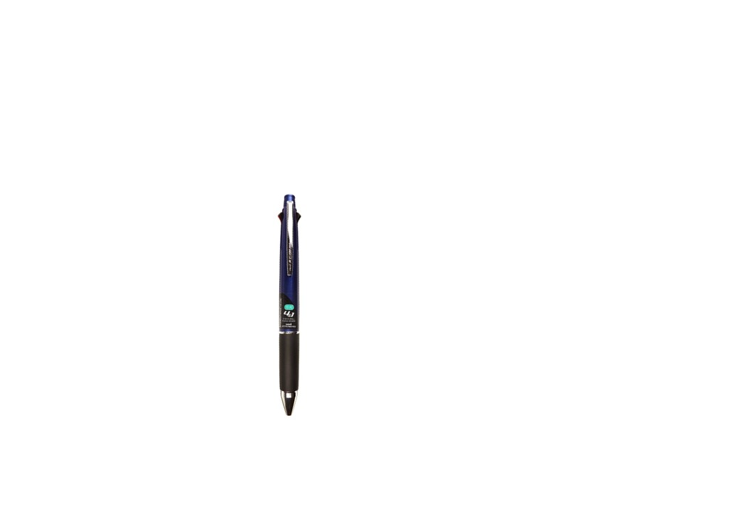

第６学年 「未来にはばたけ」ＥＳＤカレンダー 江東区立八名川小学校
① SDGsの視点から未来について、自分の考えをもつ
未来がよりよくあるために
⑤ これからの
日本について
考える
② 戦争中の生活や人々の願いを知る
⑧ 世界の現状を見つめ自分の生き方・学び方について考える
長く続いた戦争と人々の暮らし
新しい日本、平和な日本へ
③ 将来の夢について考え、
自分を見つめる
未来に
はばたけ！
世界が１００人の村だったら
カリキュラム・
マネジメント
従来の教科分断的な
発想から、教科横断
的な発想への飛躍が
必要！
？
⑥ 自分がなりたい職業を選び、実現への道筋を調べる
八名川まつり
卒業式
⑦ 調べたことを地域・保護者に発表する
④ 将来の自分の姿を想像し、立体作品を作る
１２年後の私
環境の教育
多文化理解
人権・命の教育
学習スキル
Notes:
このような発想は、従来の教育では、あまり見たことがありません。
優れた先生は、無意識のうちにこのように学びを関連付け、次々と深めるという手法を使っていたことと思います。
しかし、このようにだれが見ても理解できる学習の構造を示すことで、急速に一般化することができるのです。
事実日本のユネスコスクールは、このＥＳＤカレンダーの普及とともに広がり、２００５年ころには２０校にも満たなかったのが、現在では１０００校を超えて、まだ増加の勢いが止まりません。

Slide 26
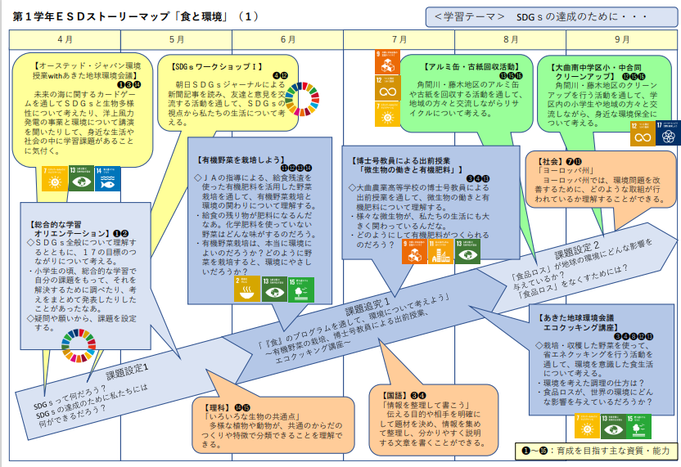
ストーリーマップ
秋田県大仙市立大曲南中学校 2024年11月22日 研究発表

Slide 27
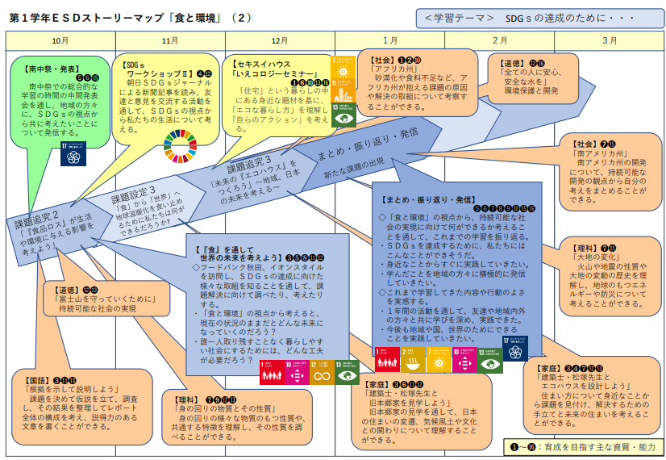
秋田県大仙市立大曲南中学校 2024年11月22日 研究発表

Slide 28
２０２４年度 ３年 ＥＳＤストーリーマップ「食品ロスって何だろう」
小平市立第五小学校 ２０２４年１１月１５日研究発表
６月
７月
８月
９月
１０月
１１
・夢の給食メニュー
・給食にはたくさんの工夫や努力が込められている
・自分たちも食べ残しで食品ロスに関わっている
・身の回りにどんな食品ロスがあるか予想し、実際に調べたい
・実際に調査し、まとめる
・地域の農家やスーパーにはどのような食品ロス問題があり、どのような工夫や対策をしているのか、見学を通して調べる
・家庭での食品ロスについて調べまとめる
・自分たちにできそうなことを考える
・段ボールコンポストの役割や可能性について知り、実際に作って使ってみる
・地域の農家やスーパーの取り組みの意味について話し合う
・段ボールコンポストで作ったたい肥の活用
・地域の農家やスーパーの取り組みの意味について発信する
第４次
（家庭や地域に向けて発信しよう）
第３次（１０時間）
地域の方たちに何をどう、伝えたらいいのか案を出し合い、検討しよう
第２次（２０時間）
地域の食品ロスについて調べよう
第１次（１０時間）
身近な食品ロスについて
問題に気づこう
算数
表と棒グラフ
国語
メモの工夫・伝えたいことをはっきりさせて書こう・お礼の手紙
道徳
インタビューのマナー
社会
はたらく人のしごと
理科
たねまき
保護者や青対小・農家など地域の方を招き、「もったいないを広げよう」の会、開催
スーパー
売り場へのポップなどの掲示
栄養士・給食調理員
給食には様々な工夫や努力が込められている
地域の農家・スーパー
農作業体験、店の見学

Slide 29
２０２４年度 ３年 ＥＳＤストーリーマップ「食品ロスって何だろう」
小平市立第五小学校 ２０２４年１１月１５日研究発表
６月
７月
８月
９月
１０月
１１
・夢の給食メニュー
・給食にはたくさんの工夫や努力が込められている.・自分たちも食べ残しで食品ロスに関わっている
・身の回りにどんな食品ロスがあるか予想し、実際に調べたい
・実際に調査しまとめる
・地域の農家やスーパーにはどのような食品ロス問題があり、どのような工夫や対策をしているのか、見学を通して調べる
・家庭での食品ロスについて調べまとめる
・自分たちにできそうなことを考える
・段ボールコンポストの役割や可能性について知り、実際に作って使ってみる
・地域の農家やスーパーの取り組みの意味について話し合う
・段ボールコンポストで作ったたい肥の活用
・地域の農家やスーパーの取り組みの意味について発信する
主体的・対話的な学習活動があって
第１次（１０時間）
身近な食品ロスについて
問題に気づこう
第２次（２０時間）
地域の食品ロスについて調べよう
第３次（１０時間）
地域の方たちに何をどう、伝えたらいいのか案を出し合い、検討しよう
第４次
（家庭や地域に向けて発信しよう）
探究的・問題解決的な学習過程があって
理科
たねまき
社会
はたらく人のしごと
国語
メモの工夫・伝えたいことをはっきりさせて書こう・
道徳
インタビューのマナー
算数
表と棒グラフ
教科・領域での学びの活用があって
保護者や青対小・農家など地域の方を招き、「もったいないを広げよう」の会、開催
スーパー
売り場へのポップなどの掲示
栄養士・給食調理員
給食には様々な工夫や努力が込められている
地域の農家・スーパー
農作業体験、店の見学
保護者・地域・企業や関係機関と連携した学び

Slide 30
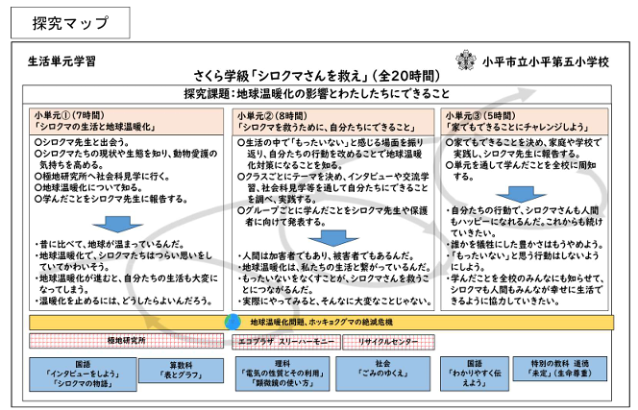
４，カリキュラム・マネジメントの具体例

Slide 31
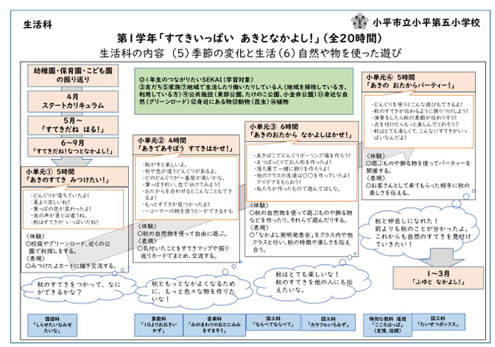
４，カリキュラム・マネジメントの具体例

Slide 32
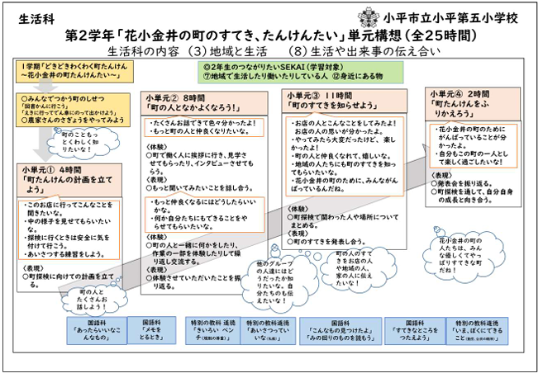
４，カリキュラム・マネジメントの具体例

Slide 33
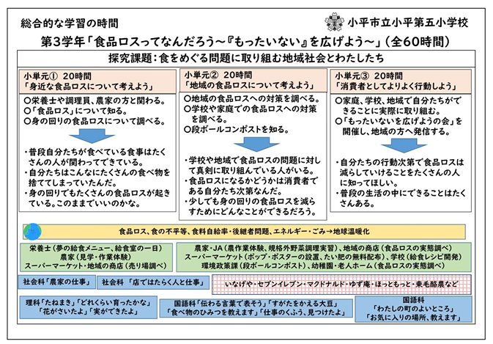
４，カリキュラム・マネジメントの具体例

Slide 34
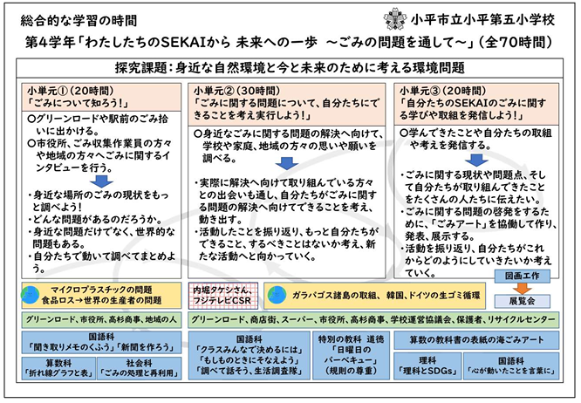
４，カリキュラム・マネジメントの具体例

Slide 35
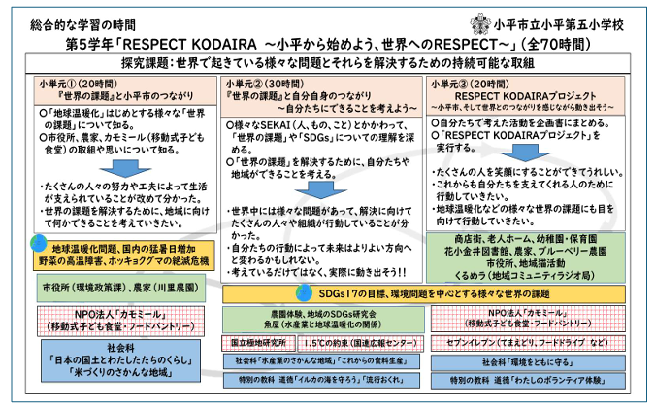
４，カリキュラム・マネジメントの具体例

Slide 36
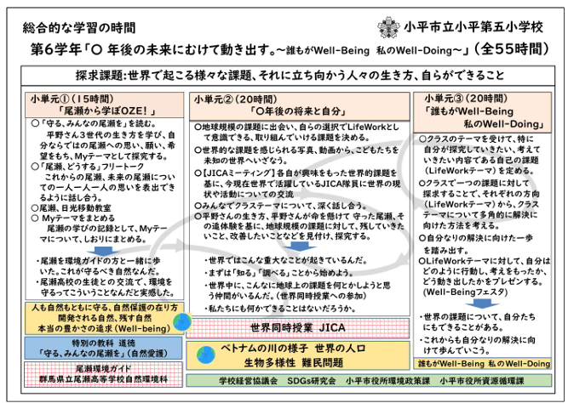
４，カリキュラム・マネジメントの具体例

Slide 37
手島からのメッセージ・・・「部分的な改善ではなく、改革です。」
小平市立小平第五小学校の研究は、この発表会を契機に研究の
全体像が見えてきました。「まだ不十分だな」と感じていただける
所があったとしたら、先生方の中に「改革の方向性が見えてきた」
ということだと思います。一緒に学びの改革を進めましょう。
大事なことは、小平第五小学校がどんな実践をして、どんな子ども
さんを育てているかではありません。皆さんの学校、教室で「私た
ちの未来のための学び」が進み、より良いSEKAIが実現し続ける
事です。授業改善では届きません。学びの改革を進めましょう。

